Slide 1
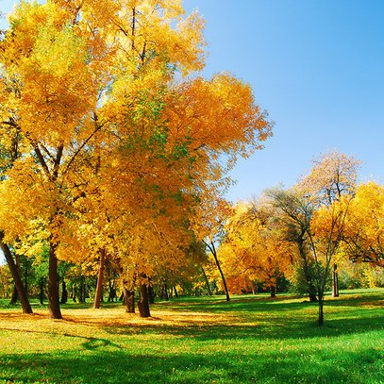
Одинадцяте листопада
Дистанційна робота
Notes:
жовтня

Slide 2
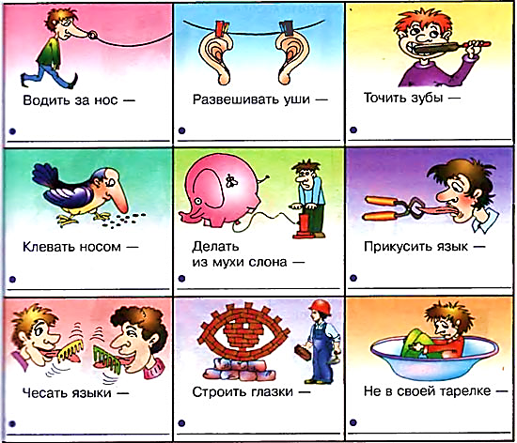
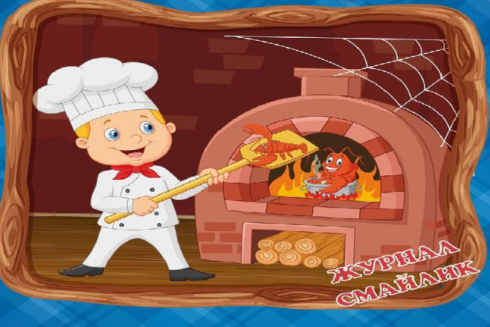
В
І
Д
Г
А
Д
А
Й
Ф
Р
А
З
Е
О
Л
О
Г
І
З
М

Slide 3
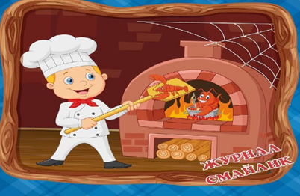
Водити на носа
Розвісити вуха
Точити зуби
Клювати носом
Зробити з мухи слона
Прикусити язика
Чесати язиками
Не у своїй тарілці
Пекти раків

Slide 4
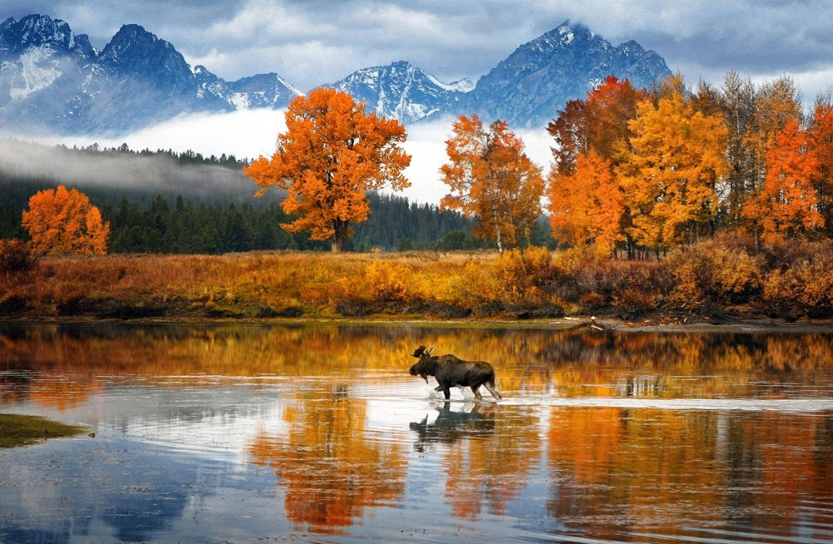
Прислів’я, приказки, крилаті вирази, афоризми як різновиди фразеологізмів

Slide 5

Пригадаймо
джерела фразеології
1. Народна творчість(подати гарбуза).
2. Професійна діяльність (спіймати на гачок).
3. Біблійні вислови (не хлібом єдиним).
4. Антична література (сіфізова праця).
5. Спостереження за природою як сніг на голову).

Slide 6
Інтелектуальна розминка
Називати фразеологізми за словом:
Баран –
Свиня –
Кіт –
Рак –
Муха –
Губи –
Зуби –
Заєць –
Вода –
Шия –
Язик –
Ніс –

Slide 7
Інтелектуальна розминка
Баран – як баран на нові ворота.
Свиня – у свинячий голос.
Кіт – як кіт наплакав.
Рак – як рак свисне.
Муха – як муха в окропі.
Губи – надути губи.
Зуби – покласти зуби на полицю.
Заєць – за двома зайцями
Вода – водою не розлити.
Шия – сидіти на шиї.
Язик – тримати язик за зубами.
Ніс – задирати носа.

Slide 8
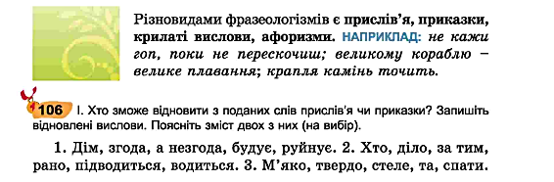
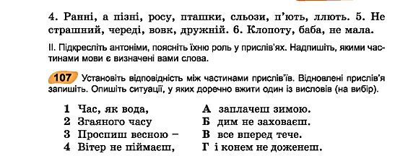

Slide 9
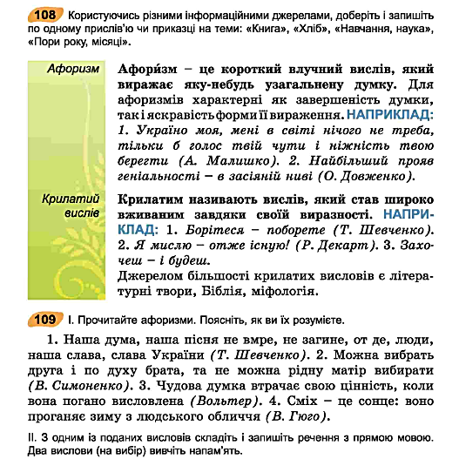

Slide 10
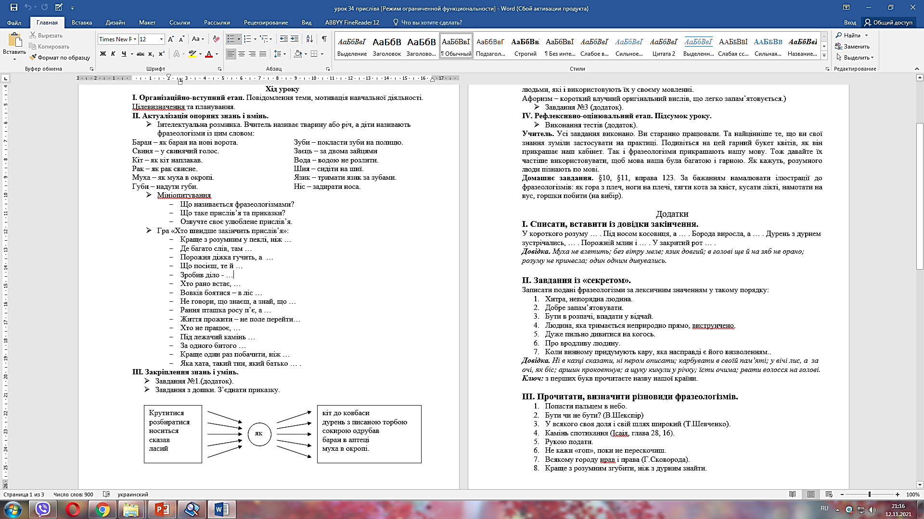
З’єднати приказку

Slide 11
Пояснити значення кожного фразеологізму. З мови представників якої професії походить кожен з них? Чому? З двома фразеологізмами скласти речення.
1. Лити воду на чужий млин. 2. Не святі горшки ліплять. 3. Пасти задніх. 4. Взяти в шори. 5. Грати першу скрипку. 6. Міряти на свій аршин. 7.Тріщить по всіх швах. 8. Цей номер не пройде. 9. Дати зелене світло. 10. Під димовою завісою.
Для довідок. 1. З мови мірошників. 2. Гончарів. 3. Пастухів. 4. Лимарів. 5. Музикантів. 6. Продавців. 7. Кравців. 8. Артистів. 9. Залізничників. 10. Військових.

Slide 12
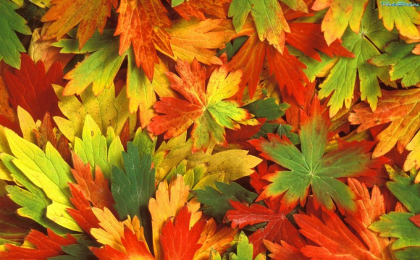
ТЕСТ

Slide 13
Прислів’я, приказки, крилаті вирази як різновиди фразеологізмів
1. Фразеологія – це…
А) вільні сполучення слів;
Б) стійкі сполучення слів;
В) сполучення слів, якими користуються жителі певної місцевості;
Г) застарілі слова.
2. Тримати камінь за:
А) спиною; В) душею;
Б) пазухою Г) будинком.
3. Брати на кпини:
А) критично висловлюватися В) допомагати кому-небудь;
Б) примушувати щось виконувати; Г) насміхатися, глузувати.
4. У якому стилі фразеологізми вживаються найчастіше:
А) розмовному; В) офіційно-діловому;
Б) науковому; Г) публіцистичному.
5. Мокрий, як: А) нитка; В) відро;
Б) хлющ; Г) діжа.
6. До фразеологічних сполучень належать:
А) прислів’я, приказки, крилаті вислови; В) пісні, думи, казки;
Б) загадки, казки, легенди; Г) архаїзми, історизми.

Slide 14
Прислів’я, приказки, крилаті вирази як різновиди фразеологізмів
7. Особливостями народних прислів’їв є:
А) невеликий обсяг, прихована форма опису предмета чи явища;
Б) повчальність, стислість, влучність, закінчена думка;
В) натяк на висновок, дотепна оцінка людини чи події, незакінчена думка.
8. Особливістю народних приказок є:
А) повчальність, стислість, влучність, закінчена думка;
Б) натяк на висновок, дотепна оцінка людини чи події, незакінчена думка;
В) невеликий обсяг, прихована форма опису предмета чи явища.
9. До крилатих висловів належать:
А) прислів’я, приказки;
Б) казки, загадки;
В) вислови видатних історичних і політичних діячів, цитати з художніх творів.
10. Розбити глека – це…
А) критикувати; В) обдурювати;
Б) посваритися; Г) нашкодити.
11. Америку відкривати –це…
А) подорожувати; В) говорити зайве;
Б) оголосити щось давно відоме; Г) знущатись з кого-небудь.
12. Йти по п’ятах – це…
А) слідом, не відстаючи; В) абсолютно тихо;
Б) давно зник; Г) дуже злякатись.

